Slide 1
Достижение планируемых результатов рабочей программы воспитания через взаимодействие с РДДМ «Движение первых»
Заместитель директора школы по ВР Неминущая Елена Павловна,
МБОУ Дзержинская СШ№2

Slide 3
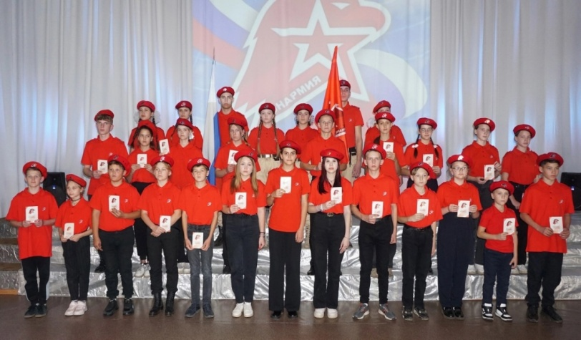
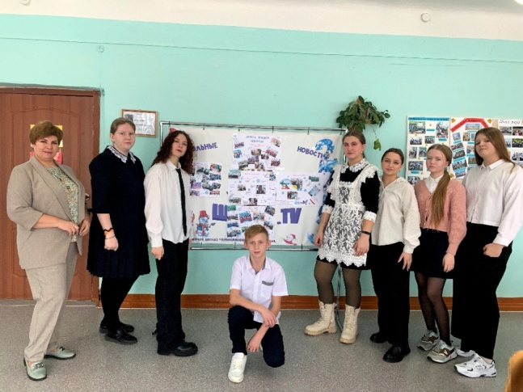
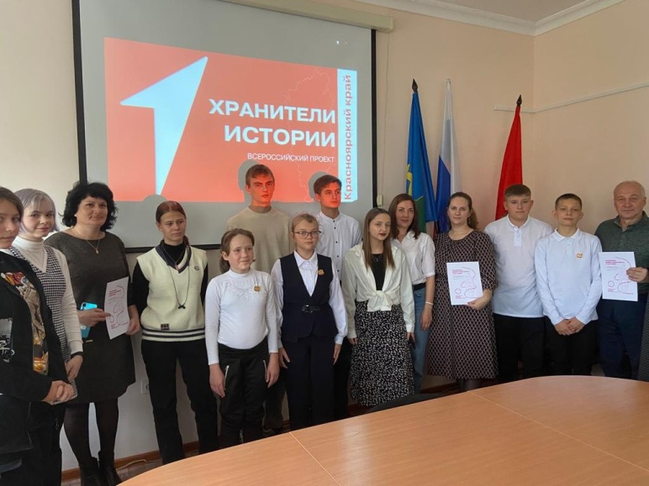
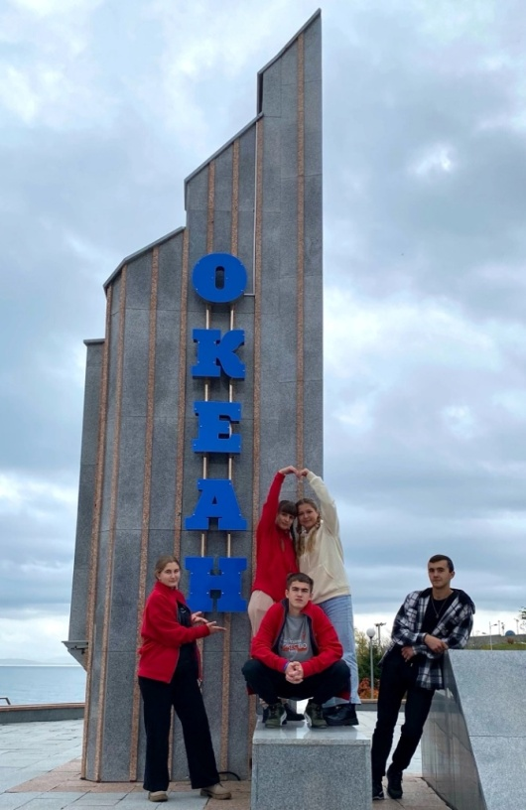
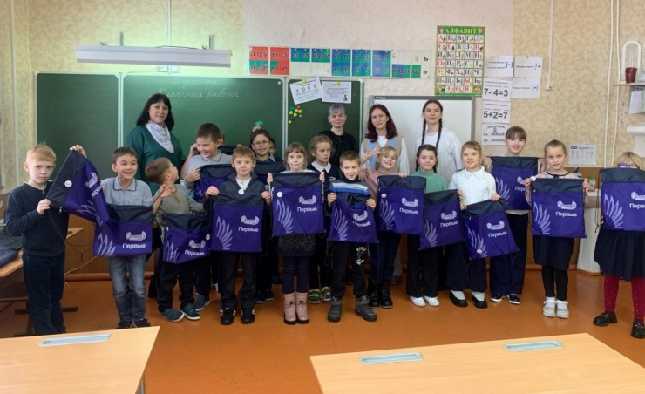
Движения для детей и подростков
«Орлята России», «Движение Первых», «Юнармия»
Формирование активной гражданской позиции
Формирование
навыков самоуправления
Развитие организационных способностей
Нравственное совершенствова-ние своего «Я»

Slide 4
Участники «Движения Первых»
С середины января до мая 2023 года – участники 75% обучающихся, из них 12% вступили официально.
Сентябрь 2023-март 2024 года –
Участники 100%, официально зарегистрированными насчитывается около 40% ребят.

Slide 5
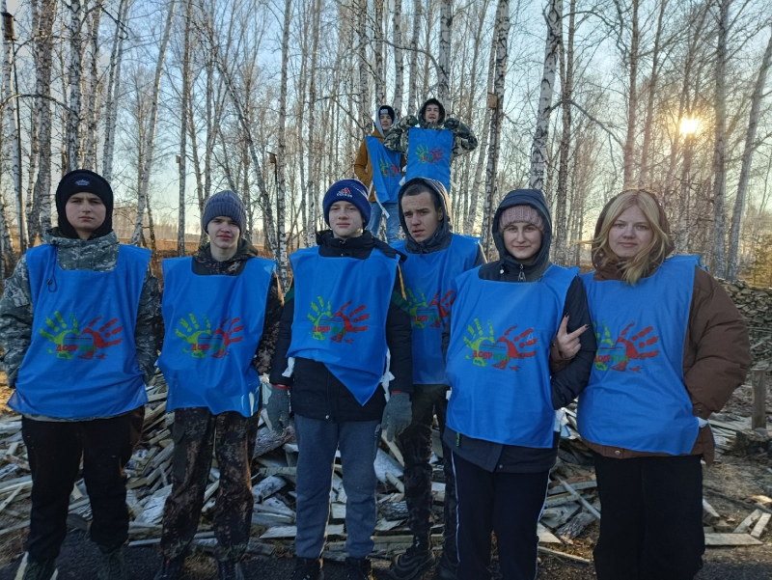
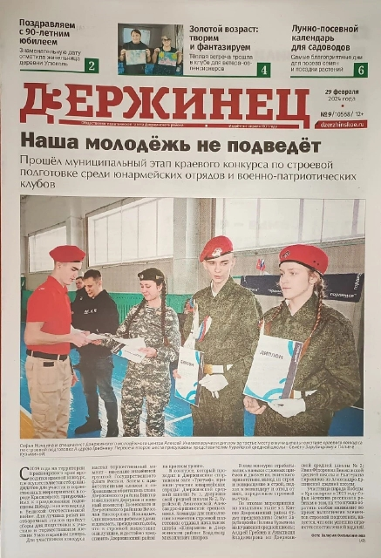
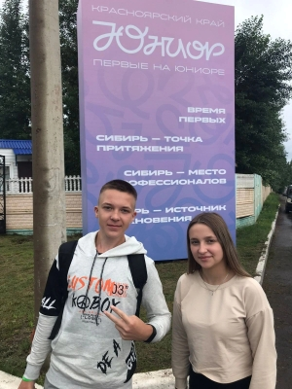
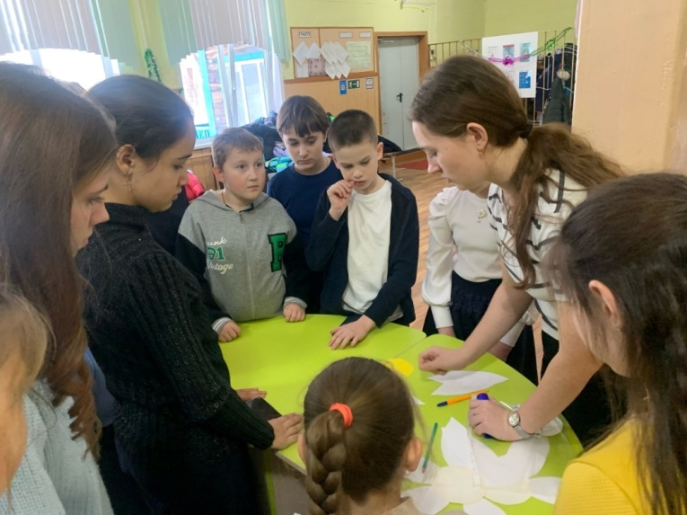
Наши достижения

Slide 6
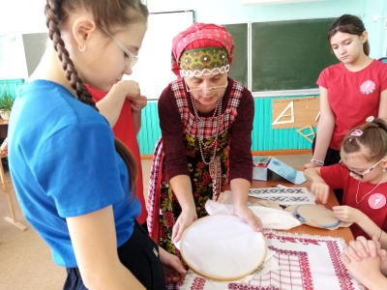
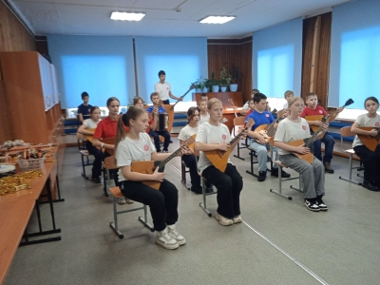
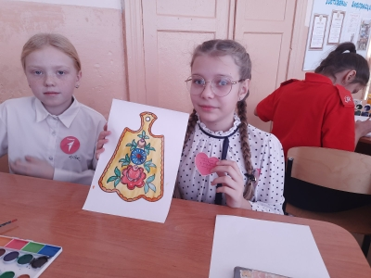
«Фестиваль народного творчества «100 причин любить Россию». Победа в грантовом конкурсе проектов «Движения первых» в направлении «Культура и искусство «Создавай и вдохновляй!»

Slide 7
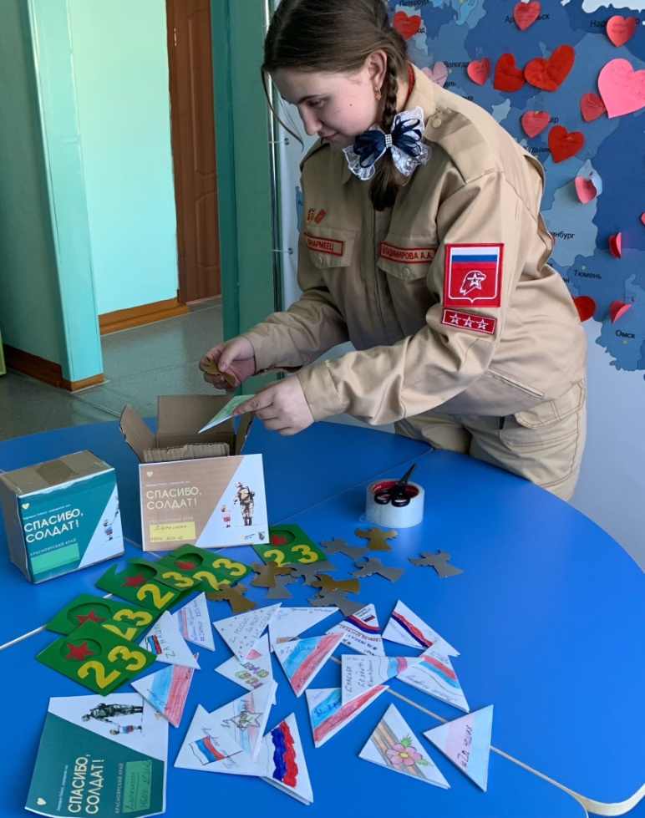
Еще несколько успешных проектов РДДМ….
Флагманский проект «Мы-граждане России!»
Всероссийский проект «Хранители истории»
Спортивный семейный фестиваль «Семейная команда»
Всероссийский проект «Школьная классика»

Slide 8
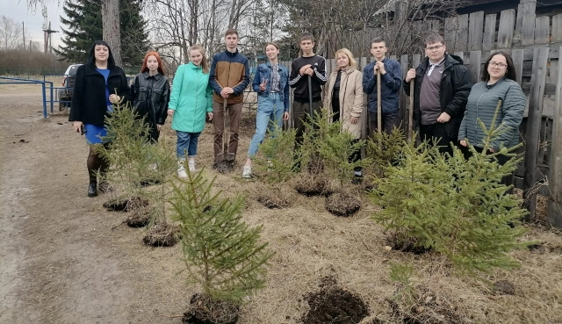
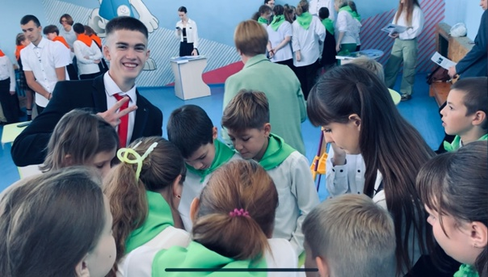
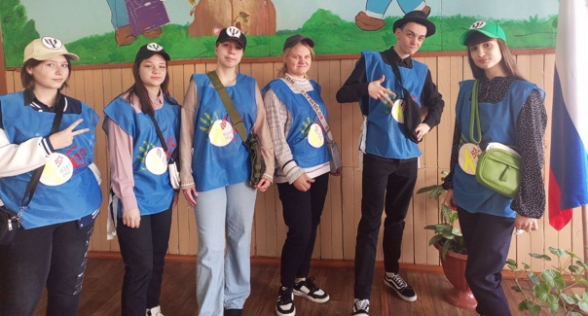
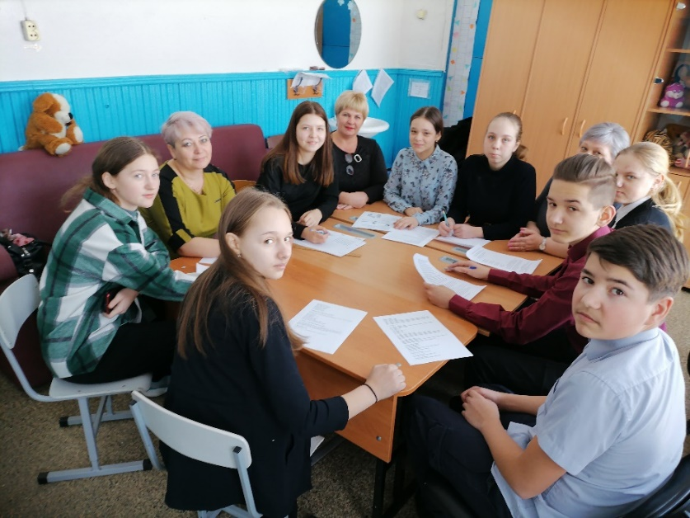
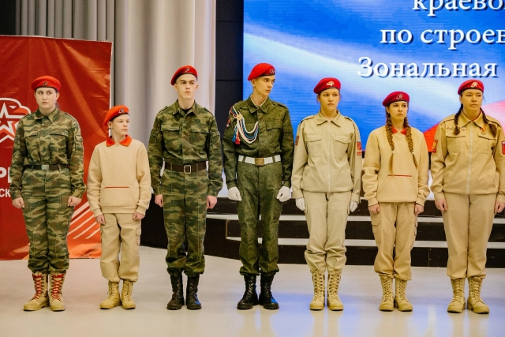

Slide 9
Взаимодействие с РДДМ «Движение первых»
Мероприятия РДДМ помогают
формированию российской гражданской идентичности, принадлежности к общности граждан Российской Федерации;
-воспитанию любви к родному краю, Родине, своему народу, уважению к другим народам России;
-позволяют школьникам проявить такие качества, как внимание, забота, уважение, развивается коммуникативная культура и толерантность.

Slide 10
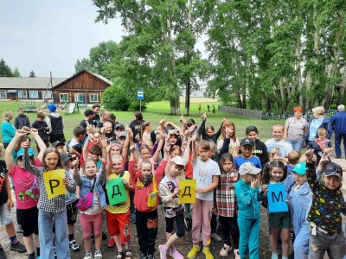
Благодарю за внимание!!!

